Slide 2
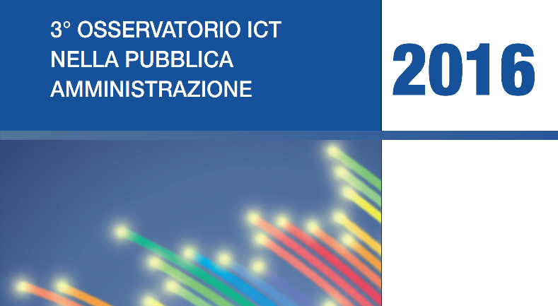


Obiettivi e perimetro di analisi
Obiettivi dell’Osservatorio
Rilevare lo stato dell’informatizzazione della PA ed analizzare i trend di spesa ICT
Fornire un supporto informativo per la realizzazione dei piani di digitalizzazione
Individuare i trend in atto nei percorsi di innovazione e i gap da colmare
Fornire elementi di riflessione per il Sistema Pubblico e gli Operatori del settore
Perimetro di analisi
PA Centrale
Regioni e Province
Autonome
PA Locale (Comuni)
Sanità
Focus verticali
Scuola
Digitale
Giustizia
Digitale

Slide 3

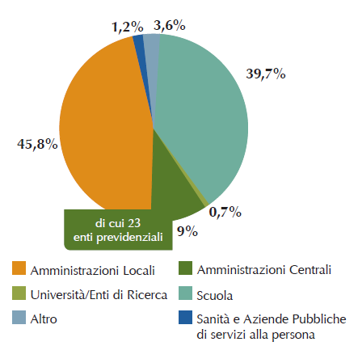
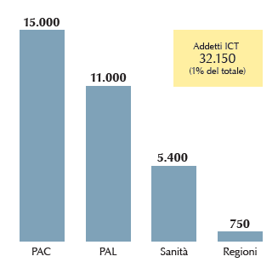
La PA Italiana: un universo complesso
COMPOSIZIONE DEGLI ENTI
PER TIPOLOGIA
NUMEROSITA’ ADDETTI ICT PER
TIPOLOGIA DI ENTE
23.000
Amministrazioni
Fonte: NetConsulting cube su dati Indicepa.gov.it
Fonte: NetConsulting Cube/Osservatorio Netics

Slide 4
Andamento e composizione della spesa ICT della Pubblica Amministrazione

Slide 5
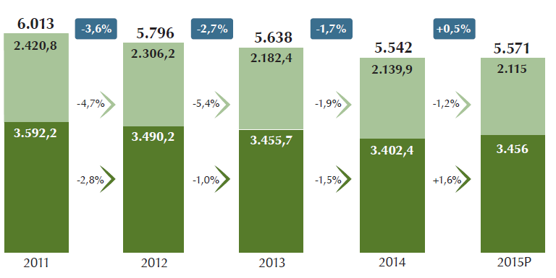

In 5 anni persi oltre 400 mln € di spesa, in particolare negli investimenti
La spesa ICT complessiva della PA 2011-2015
Valori in milioni di € e variazioni %
Fonte: NetConsulting Cube/Osservatorio Netics

Slide 6
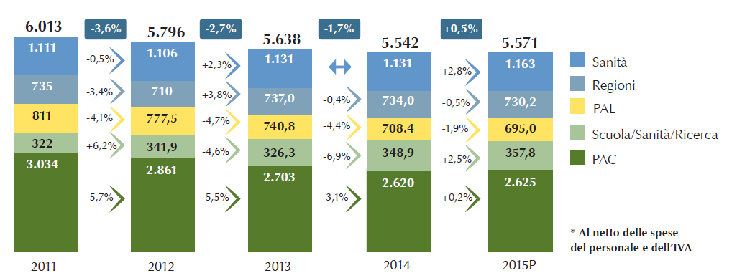
PAC e Sanità i «big spender» che
sostengono la crescita
Spesa ICT per tipologia di Ente – 2011 -2015
Valori in milioni di € e variazioni %
Sanità
Regioni
PAL
Scuola/Università/ Ricerca
PAC
Fonte: NetConsulting Cube/Osservatorio Netics

Slide 7


La spesa riprende a crescere nella PAC, ma prosegue il trend negativo della PAL
Spesa ICT nella PAC per destinazione
Spesa ICT nella PAL per destinazione
Valori in mln € e variazioni %
Valori in mln € e variazioni %
2.703
-3.1%
2.620
2.625
+0.2%
-4.6%
-0.7%
741
-4.4%
708
-1.9%
695
-2.5%
-12.1%
-2.9%
+0.5%
-3.0%
-1.7%
Fonte: NetConsulting Cube

Slide 8

Il Piano Scuola digitale principale
driver della spesa
Spesa ICT nella Scuola per destinazione
Valori in mln € e variazioni %
349
+2.5%
358
322
342
-4.6%
+6.9%
+6.2%
326
-0.6%
+10.1%
+7.2%
+6.6%
-7.2%
+4.7%
-0.9%
+5.9%
Fonte: NetConsulting Cube

Slide 9
Spesa ICT nelle Regioni e nella Sanità

Slide 10

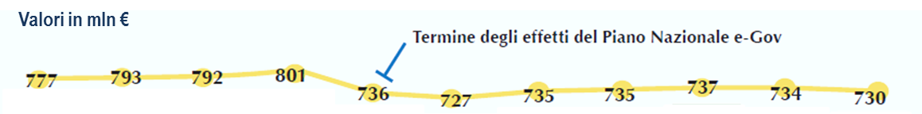
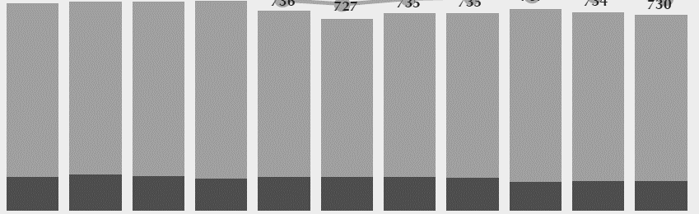
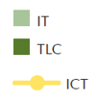
La spesa ICT nelle Regioni
perde il 6% in 10 anni
Andamento serie storica Spesa ICT Regioni e Province Autonome
Nel periodo 2005 – 2015:
IT - 5,84%
TLC - 7,61%
ICT -6,05%
Fonte: Osservatorio Netics

Slide 11
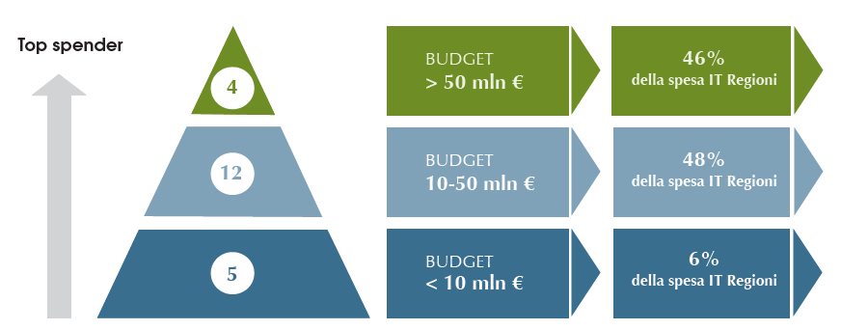
Non si colma il gap: sono 4 i Big spender che coprono il 46% della Spesa IT
Spesa IT 2014 per macro
area geografica
Piramide della spesa IT 2014 Regioni e Province Autonome
Valori in mln €
216
193
117
122
Fonte: Osservatorio Netics

Slide 12

La Sanità Pubblica riprende ad investire in ICT dopo la frenata del 2014
Spesa ICT nella Sanità Pubblica per tipologia
Spesa ICT nella Sanità Pubblica per finalità
Valori in mln € e variazioni %
Valori in mln € e variazioni %
1.131
1.131
+2.8%
1.163
1.131
+2.8%
1.163
1.131
-2.2%
-0.9%
-8.4%
+2.2%
+5.6%
+3.2%
+0,6%
+3,7%
Fonte: Osservatorio Netics

Slide 13
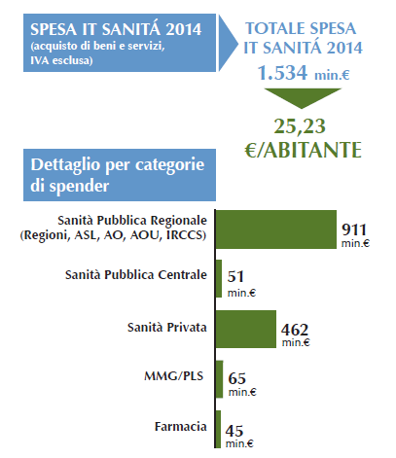
Il Sud riprende ad investire
in Sanità digitale e riduce il gap
Spesa IT 2014 nella Sanità per abitante
e per categorie di spender
Spesa IT 2014 nella Sanità pubblica regionale
per macro area geografica
Valori in mln €
308
213
175
215
Fonte: Osservatorio Netics

Slide 14
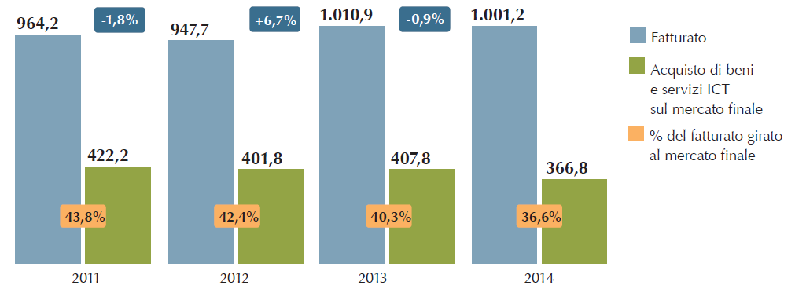
Le in house rappresentano un soggetto importante sia nella PAC e nelle università ….
Il fatturato delle Società in house negli enti della PAC e Università
Valori in milioni di € e variazioni %
Fonte: NetConsulting Cube

Slide 15
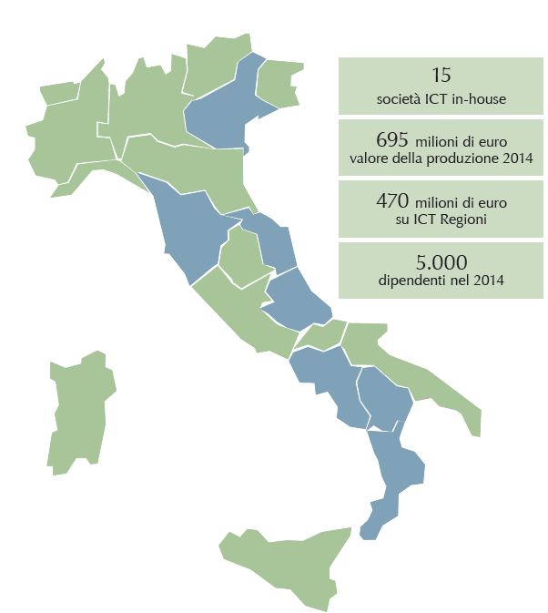
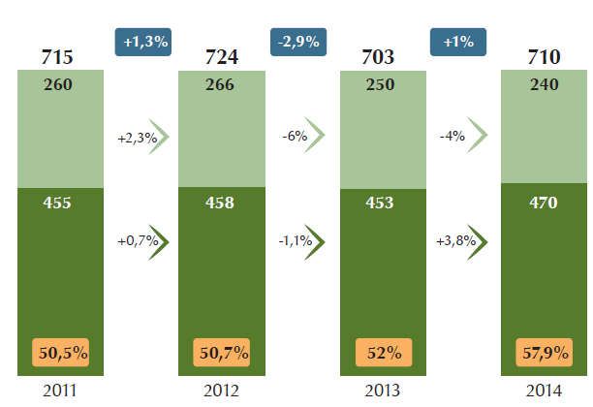
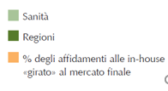
… che nelle Regioni, seppure con una maggiore apertura verso il mercato
Le società in-house regionali
Affidamenti verso le società in-house di Regioni e Sanità
e quota girata al mercato finale
Fonte: Osservatorio Netics

Slide 16
Priorità di investimento ICT nella PAC, nella PAL e nella Scuola

Slide 17
Ottimizzazione e rinnovo applicativo al centro dei progetti di PAC e PAL
Le priorità di investimento ICT 2015/2016 nella PAC
Valori % su totale Enti PAC
Le priorità di investimento ICT 2015/2016 nella PAL
Valori % su totale Comuni
Fonte: NetConsulting Cube

Slide 18
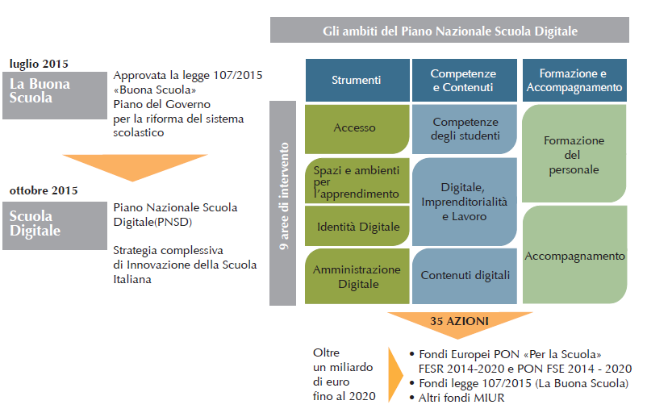
Dalla «Buona Scuola» al nuovo «Piano Nazionale Scuola Digitale»: azioni e investimenti
Fonte: Elaborazioni NetConsulting Cube

Slide 19
Le priorità di investimento ICT nelle Regioni e nella Sanità

Slide 20
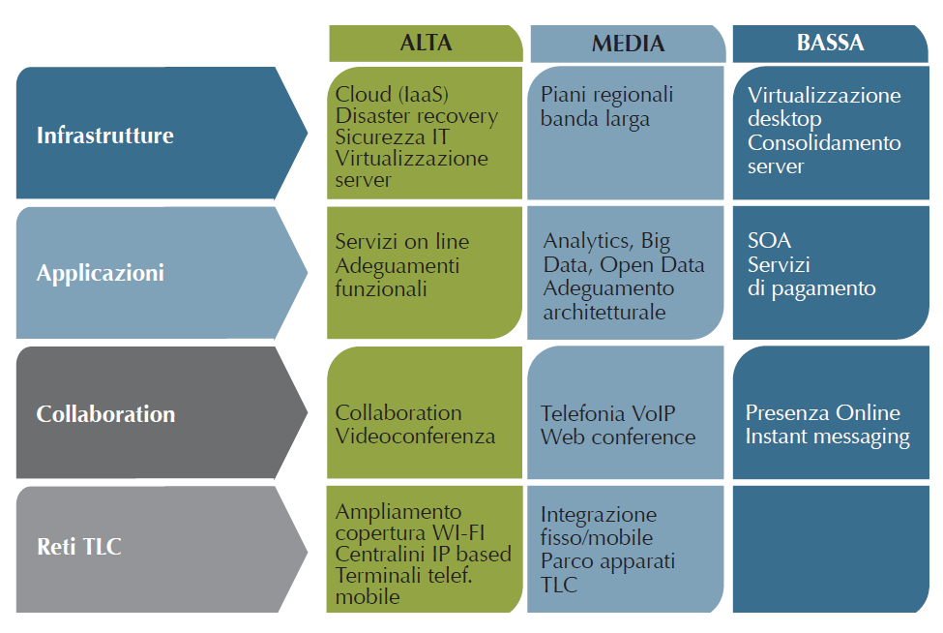
Infrastrutture e reti guidano le priorità di investimento delle Regioni
Fonte: Osservatorio Netics

Slide 21
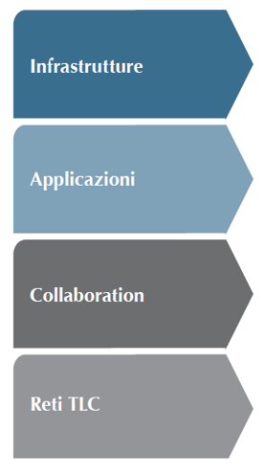
Le priorità di investimento ICT 2015/2016 nella Sanità Pubblica
ALTA
MEDIA
BASSA
Virtualizzazione desktop
Consolidamento server
Sicurezza IT
Business continuity
Servizi on line
Adeguamenti funzionali
Analytics – Big Data
Adeguamento architett.
SOA
Servizi di pagamento
Open Data
Telefonia VoIP
Web Conference
Presence on-line
Instant Messaging
Ampliamento cop. WiFi
Centralini IP based
Terminali telefonia mob.
Presence on-line
Instant Messaging
Fonte: Osservatorio Netics

Slide 22
I servizi di e-health avanzano in quasi
tutte le Regioni
Ranking 2016 Sanità Digitale
AVANZAMENTO IN PUNTEGGIO
SOPRA MEDIA ITALIA
Avanzamento rispetto al 2015
Posizione invariata rispetto al 2015
Retrocessione rispetto al 2015
SOTTO MEDIA ITALIA
Fonte: Osservatorio Netics, situazione aggiornata al 31 maggio 2016
Fonte: Osservatorio Netics

Slide 23
Considerazioni conclusive

Slide 24





Ancora tanti i freni ad una piena digitalizzazione della PA
Elevata frammentazione dei Sistemi Informativi all’interno delle Amministrazioni
Infrastruttura IT (hardware e software) spesso datata, ai limiti dell’obsolescenza – Cloud prevalentemente elemento tattico e non ancora strategico
Forte customizzazione del parco applicativo che comporta elevati costi di gestione e rallentamento nei processi di integrazione delle banche dati
Scarsa efficienza della spesa e limitato coordinamento tra gli enti – mancanza di organicità
Competenze digitali presenti in modo disomogeneo
Fonte: NetConsulting Cube/Osservatorio Netics

Slide 25
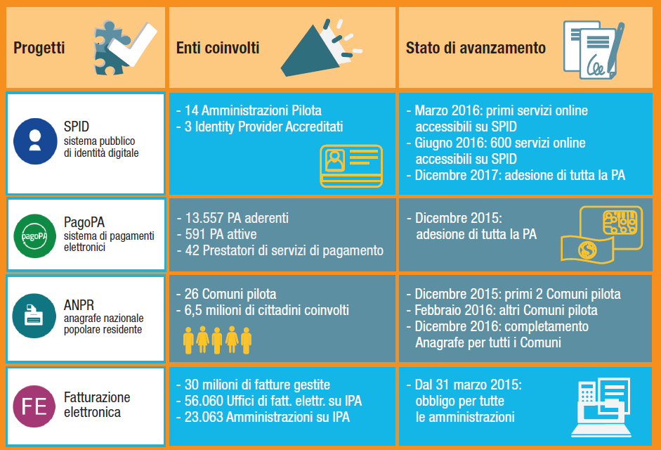
Lo stato d’avanzamento dei Progetti della Strategia Crescita digitale
sistema pubblico
di identità digitale
sistema di pagamenti elettronici
anagrafe nazionale
popolazione residente
Fonte: NetConsulting cube su documenti AgID, aprile 2016

Slide 26














La creazione di un percorso virtuoso verso la digitalizzazione
Strategy Layer
Sfruttare open API per integrare nuovi servizi
Diventare un data driven goverment
Pianificare ed agire in ottica Citizen Centric
Colmare gap di competenze
Adottare modelli di Procurement innovativi
Information & Technology Layer
Data center
Rete
Banche dati

Slide 27
La strategia europea verso la digitalizzazione

